Slide 1

第 7 讲 SysTick定时器
《原子教你玩STM32》系列视频
1
Systick原理和配置方法
2
ALIENTEK 延时函数delay讲解
技术支持论坛: www.openedv.com开源电子网
官方微博: “正点原子”
微博网址 http://weibo.com/u/2973019374
淘宝店铺: http://eboard.taobao.com
广州星翼电子 官方淘宝店:http://eboard.taobao.com 技术支持论坛:www.openedv.com
Notes:
ALIENTEK

Slide 2

《原子教你玩STM32》系列视频
本视频内容可以参考以下资料：
《STM32开发指南》库函数版本 (章节5.1 delay文件夹介绍）
《STM32开发指南》寄存器版本 (章节5.1 delay文件夹介绍)
《STM32不完全手册》（章节2.7.1 delay文件夹）
参考资料：
《 Cortex-M3权威指南(中文).pdf 》P133
广州星翼电子 官方淘宝店:http://eboard.taobao.com 技术支持论坛:www.openedv.com
Notes:
ALIENTEK

Slide 3

《原子教你玩STM32》系列视频
什么是Systick定时器？
Systick定时器就是系统滴答定时器，一个24 位的倒计数定时器，计到0 时，将从RELOAD 寄存器中自动重装载定时初值。只要不把它在SysTick 控制及状态寄存器中的使能位清除，就永不停息，即使在睡眠模式下也能工作。
SysTick定时器被捆绑在NVIC中，用于产生SYSTICK异常（异常号：15）。
广州星翼电子 官方淘宝店:http://eboard.taobao.com 技术支持论坛:www.openedv.com
Notes:
ALIENTEK

Slide 4


第 3 讲 STM32时钟系统
《原子教你玩STM32》系列视频
4个Systick 相关寄存器：
CTRL SysTick 控制和状态寄存器
LOAD SysTick 自动重装载除值寄存器
VAL SysTick 当前值寄存器
CALIB SysTick 校准值寄存器
typedef struct
{
__IO uint32_t CTRL;
__IO uint32_t LOAD;
__IO uint32_t VAL;
__I uint32_t CALIB;
} SysTick_Type;
广州星翼电子 官方淘宝店:http://eboard.taobao.com 技术支持论坛:www.openedv.com
Notes:
ALIENTEK

Slide 5
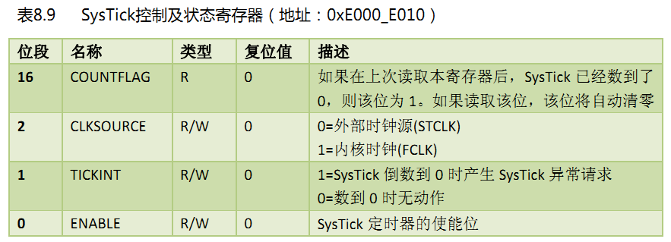
第 3 讲 STM32时钟系统
《原子教你玩STM32》系列视频
选择外部时钟源，则时钟为HCLK /8
选择内核时钟源，则时钟为HCLK
广州星翼电子 官方淘宝店:http://eboard.taobao.com 技术支持论坛:www.openedv.com
Notes:
ALIENTEK

Slide 6
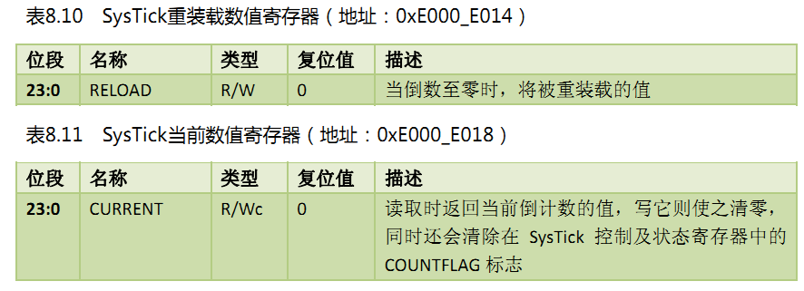
第 3 讲 STM32时钟系统
《原子教你玩STM32》系列视频
广州星翼电子 官方淘宝店:http://eboard.taobao.com 技术支持论坛:www.openedv.com
Notes:
ALIENTEK

Slide 7

第 3 讲 STM32时钟系统
《原子教你玩STM32》系列视频
固件库V3.5中的Systick相关函数：
SysTick_CLKSourceConfig() //Systick时钟源选择
SysTick_Config(uint32_t ticks) //初始化systick,时钟为HCLK,并开启中断
Systick中断服务函数：
void SysTick_Handler(void);
广州星翼电子 官方淘宝店:http://eboard.taobao.com 技术支持论坛:www.openedv.com
Notes:
ALIENTEK

Slide 8

第 3 讲 STM32时钟系统
《原子教你玩STM32》系列视频
使用systick查询延时nus的设计思路：
1.计算出产生1us 需要多少个时钟周期 fac_us;
2.计算出RELOAD寄存器的值
（也就是产生相应延时所需要的时钟周期数）;
RELOAD=fac_us * nus
3.开启计数;
4.循环检测计数到0的标志位;
5. 清空计数器，关闭定时器;
广州星翼电子 官方淘宝店:http://eboard.taobao.com 技术支持论坛:www.openedv.com
Notes:
ALIENTEK

Slide 9

第 3 讲 STM32时钟系统
《原子教你玩STM32》系列视频
delay.h文件代码（库函数版本）
#ifndef __DELAY_H
#define __DELAY_H
#include "sys.h“
void delay_init(void);
void delay_ms(u16 nms);
void delay_us(u32 nus);
#endif
广州星翼电子 官方淘宝店:http://eboard.taobao.com 技术支持论坛:www.openedv.com
Notes:
ALIENTEK

Slide 10

《原子教你玩STM32》系列视频
delay.c文件代码（库函数版本，去掉UCOS相关）
delay_init()函数:
#include "delay.h"
#include "sys.h“
static u8 fac_us=0;//us延时倍乘数
static u16 fac_ms=0;//ms延时倍乘数
void delay_init()
{
SysTick_CLKSourceConfig(SysTick_CLKSource_HCLK_Div8);//外部 HCLK/8
fac_us=SystemCoreClock/8000000; //为系统时钟的1/8
fac_ms=(u16)fac_us*1000;//非ucos下,代表每个ms需要的systick时钟数
};
广州星翼电子 官方淘宝店:http://eboard.taobao.com 技术支持论坛:www.openedv.com
Notes:
ALIENTEK

Slide 11

第 3 讲 STM32时钟系统
《原子教你玩STM32》系列视频
delay_us()函数:
void delay_us(u32 nus)
{
u32 temp;
SysTick->LOAD=nus*fac_us; //时间加载
SysTick->VAL=0x00; //清空计数器
SysTick->CTRL|=SysTick_CTRL_ENABLE_Msk ; //开始倒数
do
{
temp=SysTick->CTRL;
}
while(temp&0x01&&!(temp&(1<<16)));//等待时间到达
SysTick->CTRL&=~SysTick_CTRL_ENABLE_Msk; //关闭计数器
SysTick->VAL =0X00; //清空计数器
}
广州星翼电子 官方淘宝店:http://eboard.taobao.com 技术支持论坛:www.openedv.com
Notes:
ALIENTEK

Slide 12

第 3 讲 STM32时钟系统
《原子教你玩STM32》系列视频
delay_ms()函数：
//延时nms
//注意nms的范围
//SysTick->LOAD为24位寄存器,所以,最大延时为:
//nms<=0xffffff*8*1000/SYSCLK
//SYSCLK单位为Hz,nms单位为ms
//对72M条件下,nms<=1864
void delay_ms(u16 nms)
{
u32 temp;
SysTick->LOAD=(u32)nms*fac_ms;//时间加载(SysTick->LOAD为24bit)
SysTick->VAL =0x00; //清空计数器
SysTick->CTRL|=SysTick_CTRL_ENABLE_Msk ; //开始倒数
do
{
temp=SysTick->CTRL;
}
while(temp&0x01&&!(temp&(1<<16)));//等待时间到达
SysTick->CTRL&=~SysTick_CTRL_ENABLE_Msk; //关闭计数器
SysTick->VAL =0X00; //清空计数器
}
广州星翼电子 官方淘宝店:http://eboard.taobao.com 技术支持论坛:www.openedv.com
Notes:
ALIENTEK

Slide 13

《原子教你玩STM32》系列视频
用中断的方式实现delay：
static __IO uint32_t TimingDelay;
void Delay(__IO uint32_t nTime)
{
TimingDelay = nTime;
while(TimingDelay != 0);
}
void SysTick_Handler(void)
{
if (TimingDelay != 0x00)
{
TimingDelay--;
}
}
int main(void)
{ …
if (SysTick_Config(SystemCoreClock / 1000)) //systick时钟为HCLK，中断时间间隔1ms
{
while (1);
}
while(1)
{
…
Delay(200);//2ms
…
}
}
广州星翼电子 官方淘宝店:http://eboard.taobao.com 技术支持论坛:www.openedv.com
Notes:
ALIENTEK

Slide 14
《原子教你玩STM32》系列视频
广州星翼电子 官方淘宝店:http://eboard.taobao.com 技术支持论坛:www.openedv.com
Notes:
ALIENTEK

Slide 15
《原子教你玩STM32》系列视频
THE END！！
广州星翼电子 官方淘宝店:http://eboard.taobao.com 技术支持论坛:www.openedv.com
Notes:
ALIENTEK

